Slide 1
Проект PyGame

Slide 2
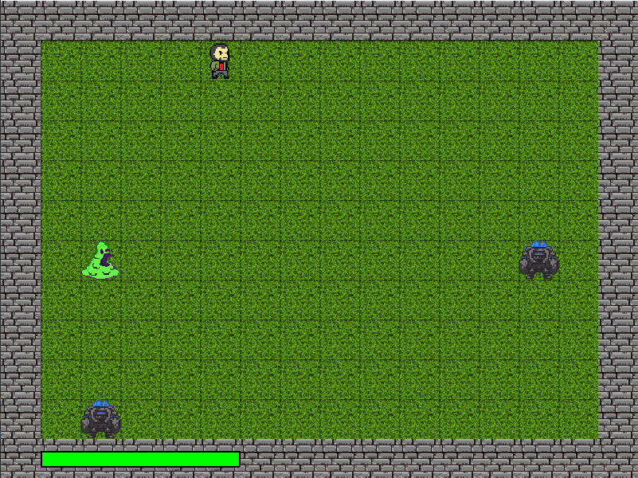
Мой проект - обычная RPG игра с видом сверху

Slide 3
Правила игры
Выберите сложность игры, она влияет на урон врагов
Выберите класс:
FIRE - при атаке врага, вы нанесете дополнительно 1 ед. урона в секунду COLD - при атаке врага, вы охлаждаете его, снижая скорость атаки вдвое
Затем введите ваше имя и нажмите Enter

Slide 4
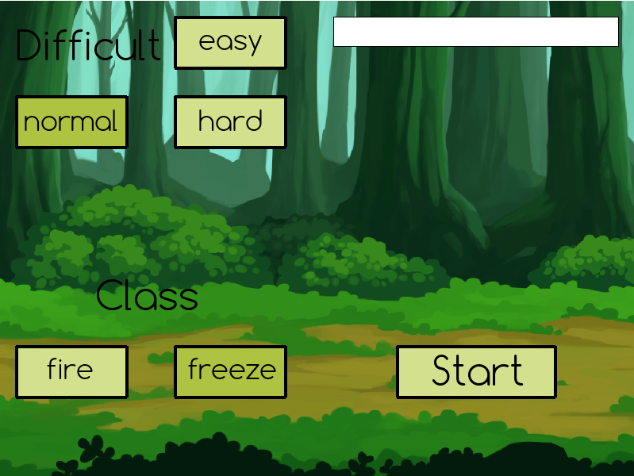
Главное меню

Slide 5
Игровой процесс
Вам нужно подойти ко врагу, используя кнопки WASD, и нажать ЛКМ.
С монстра с небольшим шансом выпадает посох, который повышает урон игрока
После убийства босса высветится окно победы

Slide 6
Использованные библиотеки
os
sys
random
pygame
time

Slide 7
Структура
Для реализации моей игры было написано несколько классов:
Item
Enemy
Mob
Animated_sprite
Player
Board
Menu

Slide 8
Примененные технологии
Обработка столкновений
Работа со спрайтами
Работа с файлами
Создание анимации

Slide 9
Заключение
В будущем есть возможность доработки игры:
Добавление новых уровней
Добавлении системы умений для персонажей
Создание сюжетной линии игры

Slide 10
Спасибо за внимание!

